Slide 1
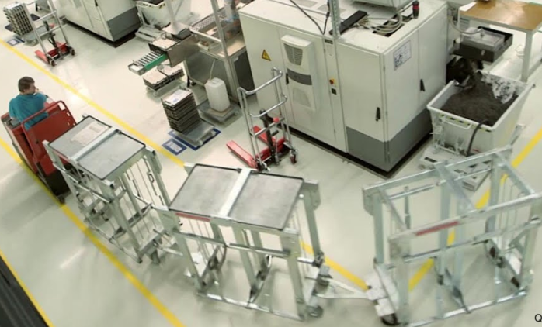
Prozess Milkrun
1- Als Vorbild des Milkrun-Prinzips diente der traditionelle Milchjunge in Amerika und England, der eine Milchflasche nur dann bereitstellte, wenn er eine leere Flasche mitnehmen konnte. So konnte sichergestellt werden, dass nie zu viel Milch im Haus war und schlecht werden konnte.
2- Das Konzept beruht auf der Grundidee, dass nur das Material in der Menge wieder aufgefüllt wird, wie es verbraucht worden ist. Die Losgröße wird hierzu einmalig festgelegt (eine Milchflasche) und gegebenenfalls durch Signalkarten (Kanban) gesteuert. Der Wiederbeschaffungszyklus und die Route sind ebenfalls im Vorfeld festgelegt (ähnlich einem Busfahrplan).
3- Diese Methode ermöglicht es, Lagerbestände zu reduzieren, die Produktionszeit zu optimieren, die Wartezeit zu verkürzen, weniger Umschlaggeräte zu verwenden, den Fabrikverkehr zu reduzieren, den Materialempfangsfluss zu nivellieren und geplante Lieferungen durchzuführen.
Vorteile
1- Reduzierung Werkverkehrs
2- Nivellierung des täglichen Materialflusses.
3- Reduzierung der Lose.
4- Kostensenkung im Zusammenhang mit dem Materialtransport.
5- Deutliche Reduzierung des Teileverlusts während des gesamten Prozesses.
6- Weist die Teile an, die im Fertigungsauftrag festgelegte Reihenfolge der Vorgänge einzuhalten.
7- Es ist nicht unbedingt ein finanzieller Aufwand erforderlich, mit Organisation und Standardisierung wird ein gutes
Ergebnis erzielt.
FROMM Engineering
Milkrun
5
6
1

Slide 2
